Slide 1

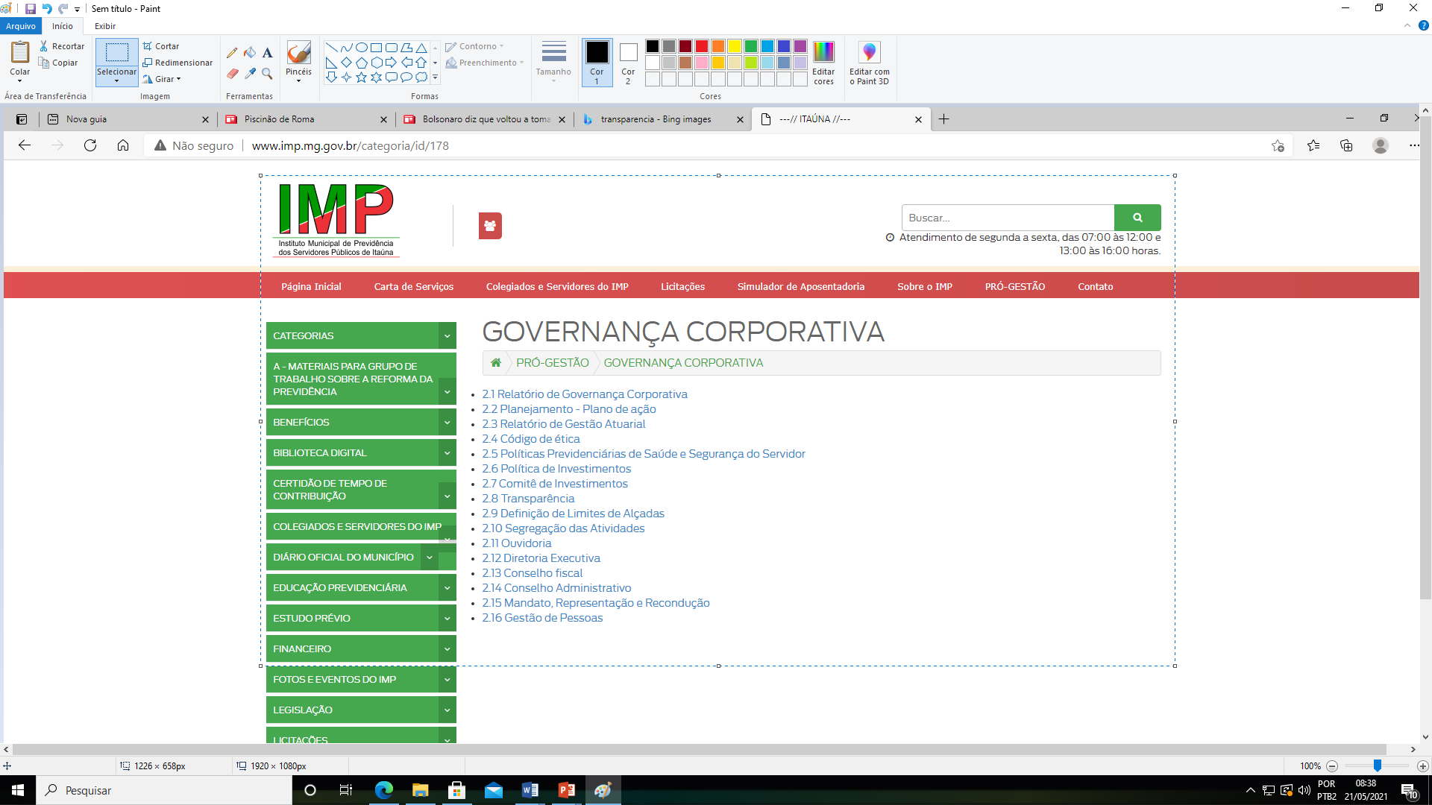





Você sabia que o IMP é certificado no Pró-Gestão?
E que dentre os 24 critérios avaliados está o de transparência?
Para pesquisar qualquer assunto basta clicar na lupa “buscar”.
Acesse o site: www.imp.mg.gov.br
Instagram: imp.itauna

